Slide 1





Slide 2
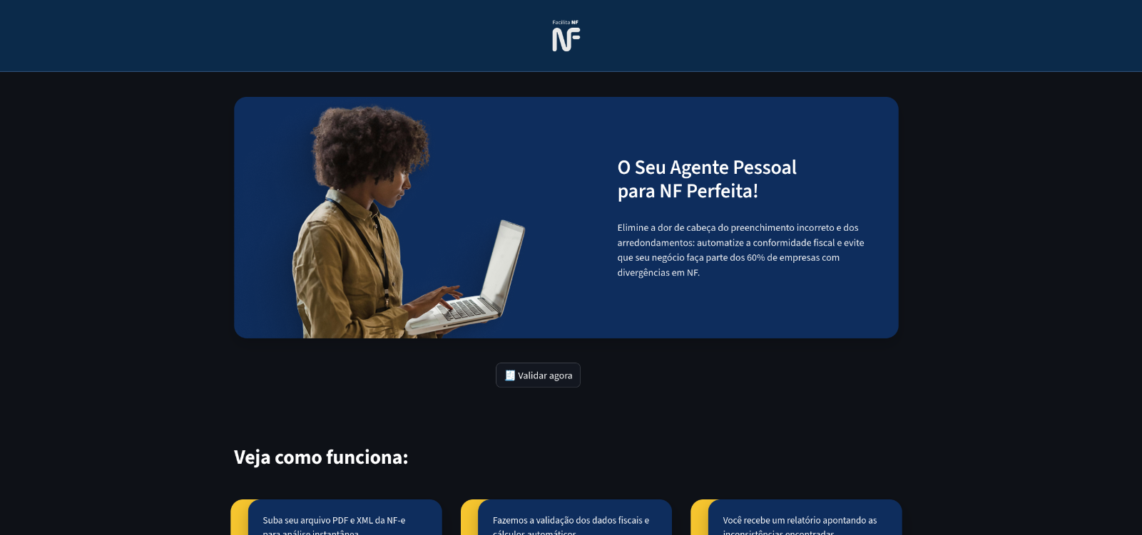
Agente Facilita NF

Slide 3
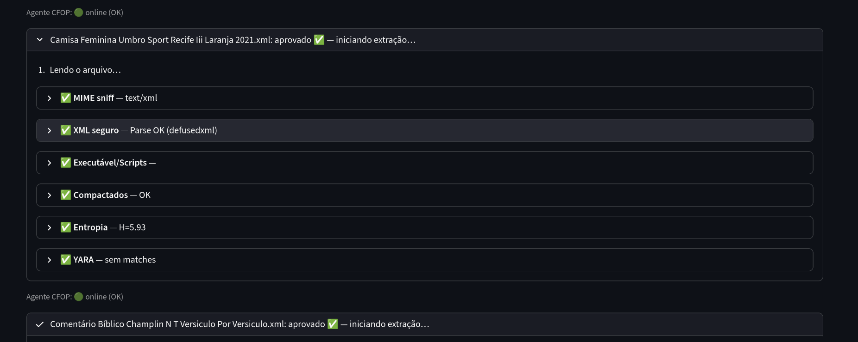
Antivírus Leve

Slide 4
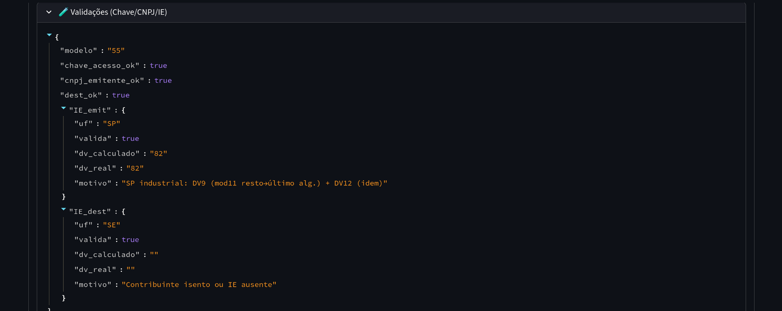
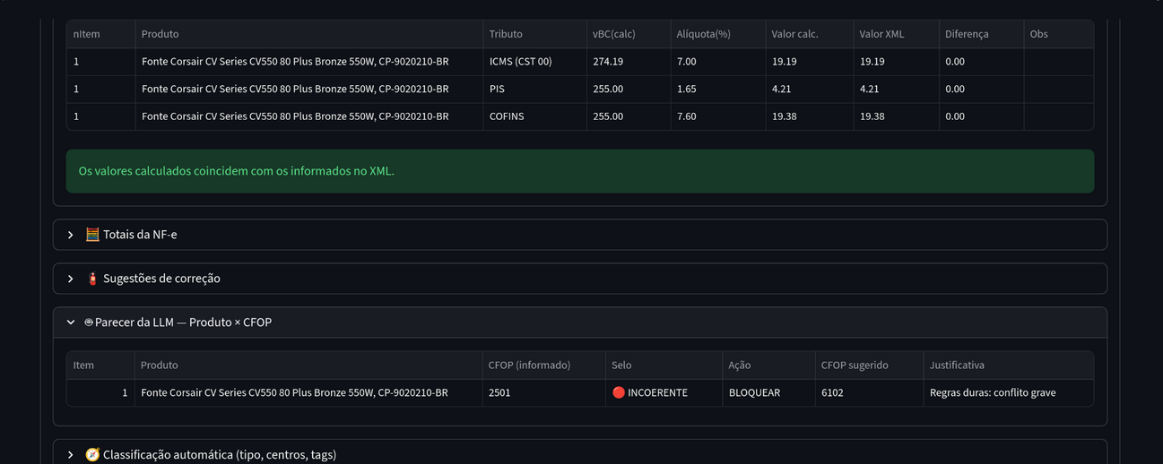
Detalhamento da Nota

Slide 5
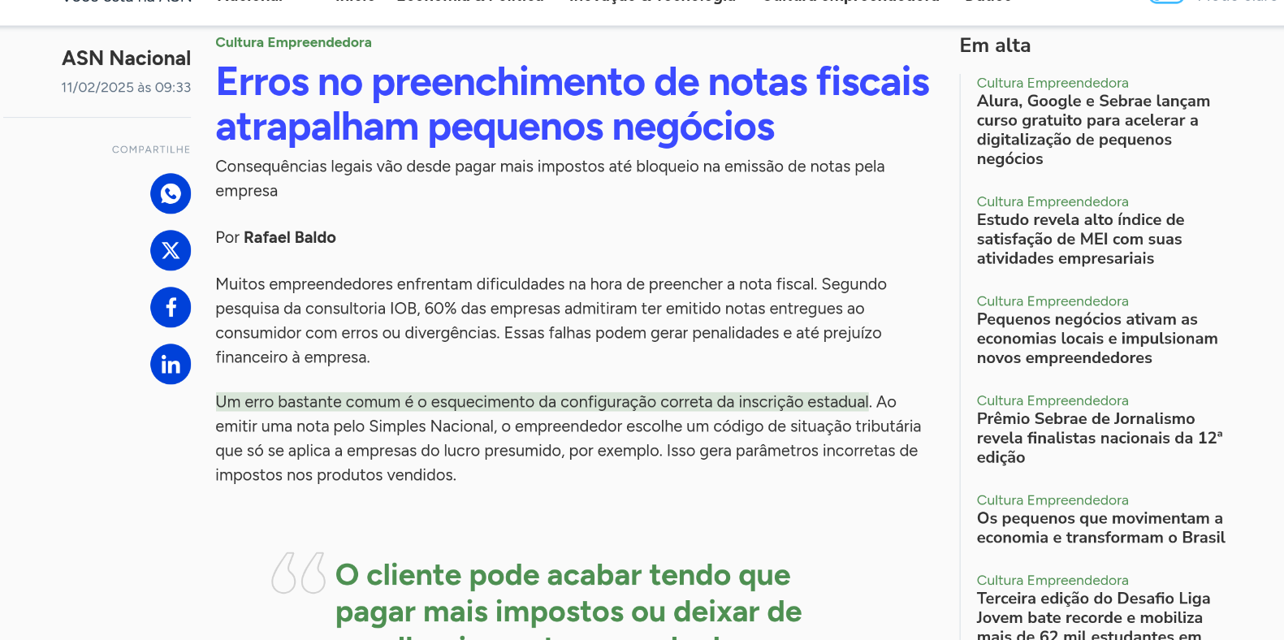
O problema

Slide 6

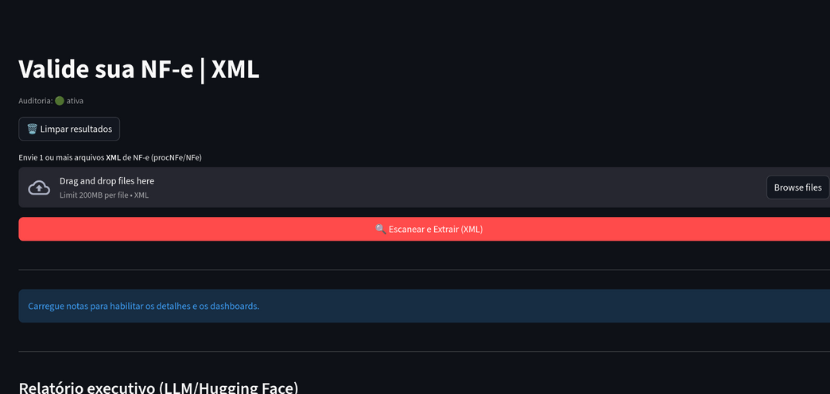
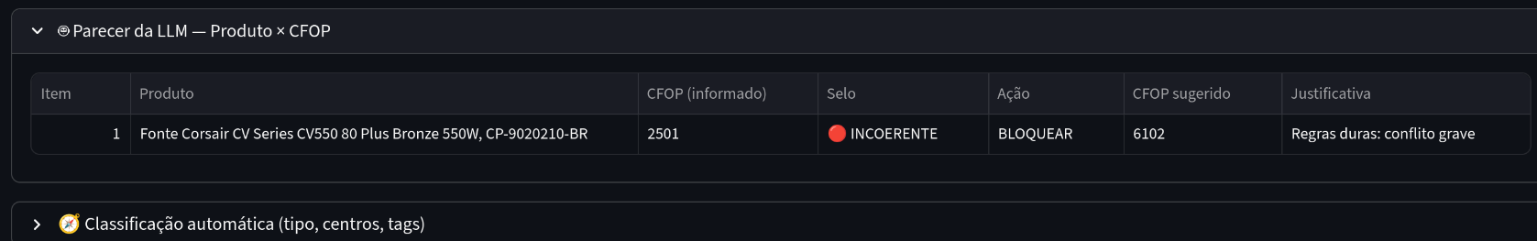
A solução
um assistente simples que lê nota fiscal eletrônica confere os dados críticos e aponta inconsistências

Slide 7
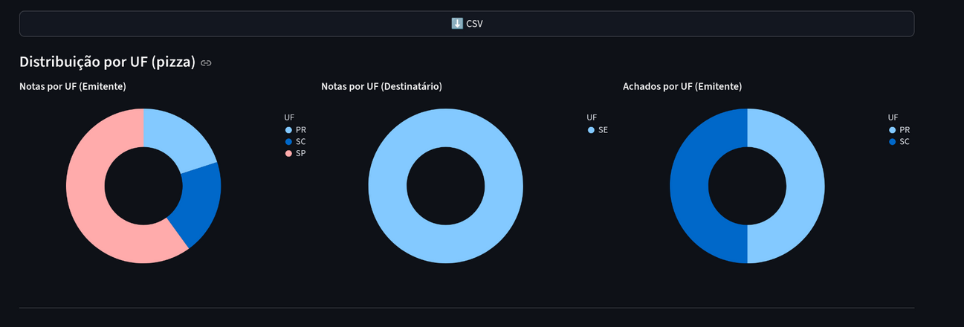
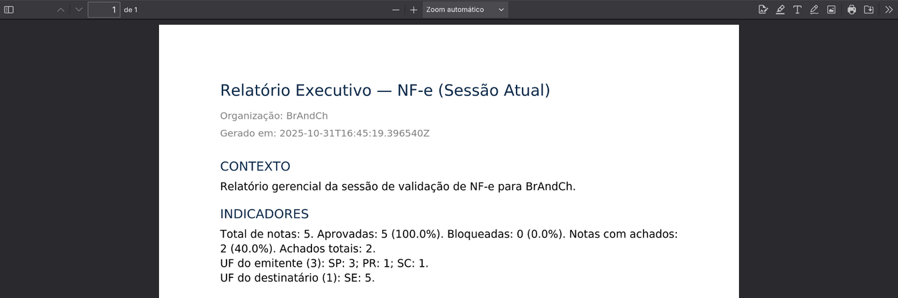
A solução
um assistente desenvolvido em Python, utiliza a llm Microsoft Phi 3.5 com interface em Streamlit. Seguindo uma arquitetura em camadas, simples e modular

Slide 8

Passo a Passo
Usuário envia XML
mini_av.py faz triagem/scan básico (e YARA se aplicável)
extrair.py parseia a NF-e, valida CNPJ/chave e transforma em estrutura padronizada
validadores/ aplicam regras fiscais (ex.: IE por UF)
agent_cfop_service.py sugere/valida CFOP usando cfop.txt e contexto do documento.
core/ executa auditorias/checagens adicionais e prepara saídas (tabelas, alertas)
Streamlit (home.py + pages/) apresenta resultados, relatórios e exportações

Slide 9

Agradecemos a Atenção!

